Slide 1
詐騙奧特
B10207111 楊書維
B10207036 簡士超
M10409202 陳軍君
M10409315 林廷翰
M10409218 康寧

Slide 2
什麼是奧特呢?

Slide 3
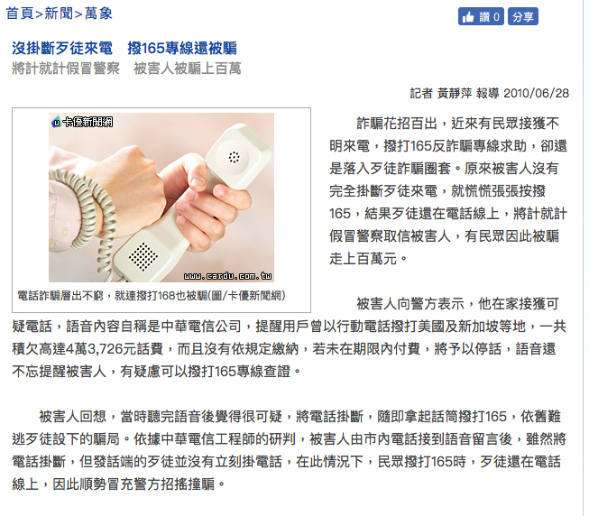
動機

Slide 4
然後我們家中長輩很常這樣…

Slide 5
所以我們決定做一件偉大的事情
來拯救你們長輩
But, how?

Slide 6
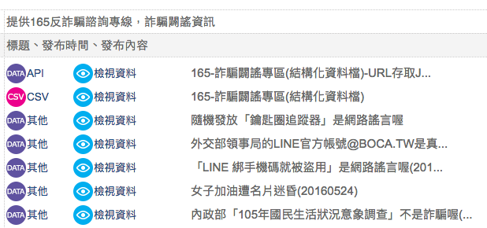
終於要進入主題了
結合長輩們跟時下年輕人最愛用的Line App
自動偵測相關詐騙或謠言內容
每則訊息我們都將用機器學習進行詞語拆解, 再結合政府的165反詐騙諮詢專線－詐騙闢謠專區 API進行比對

Slide 7
然後整合上述所說看起來就會長這樣

Slide 8

適切性
訊息
訊息
訊息
政府 open data
165反詐騙資料
+
機器學習
分辨
事實/謠言
的模型
訓練出
事實
謠言

Slide 9
有沒有看起來很專業

Slide 10

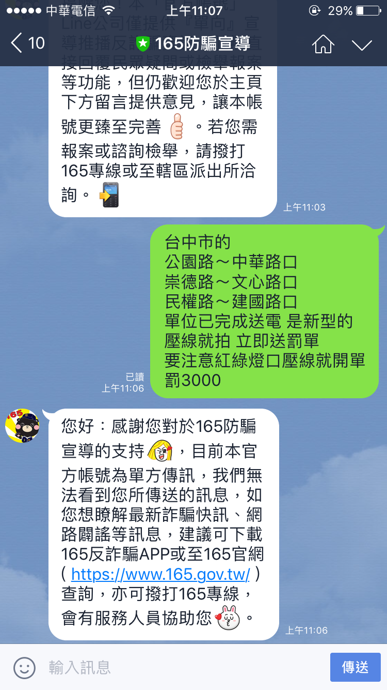
創新性
使用LINE Messaging API
創建一個聊天機器人帳號
使用者可加此聊天機器人為好友
也可把它拉入群組
機器人若判讀某訊息可能為謠言
便會出面澄清 or 提供相關資訊
提醒您，要小心～
近期有網路謠言與“壓線
就開單 罰3000”有關。
而該網路謠言已被台中市
警局交通大隊證實：
「那是錯誤訊息，假的！」
相關新聞請看：
http://www.appledaily
.com.tw/realtimenews/
article/new/20161124
/996518/
聊天機器人

Slide 11
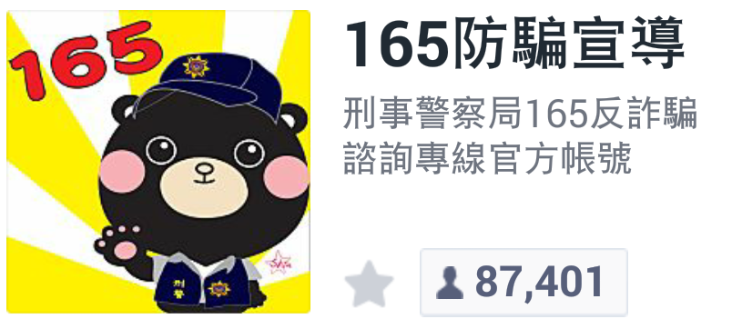
市場性
165反詐騙官方LINE帳號為
“單方傳訊、無法看到使用者訊息”
然而，被騙的人通常處於資訊弱勢的一方
本身缺乏使用網路資源查訊、佐證的能力
因此，我們目標是賣給政府與政府合作
讓165也可以提供雙向溝通的解決方案
“您簡單的一個動作
可大幅降低家中長輩受騙的機率”

Slide 12
前面的適切性流程我們為了專業度所以畫得太複雜了
來張懶人版

Slide 13
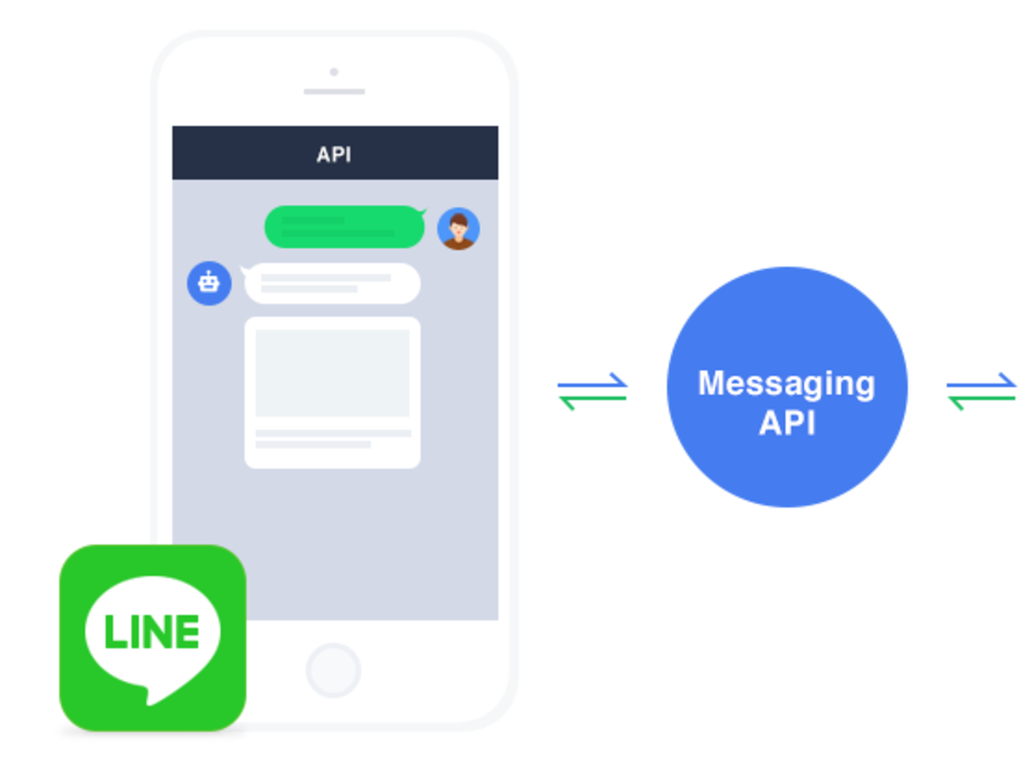
可行性
機器學習

Slide 14
加分
利用LINE機器人的雙向溝通特性
搜集各種真/假新聞、出現頻率… 等
未來可開放相關管理數據如：
傳播速度最快的假新聞
最多人傳閱的假新聞
…等
協助政府對症下藥
協助使用者防患於未然

Slide 15
成員及任務分配
組員姓名(學號) | 任務內容
康寧 (M10409218 ) | 程序猿鼓勵師 + 機器學習 + 文件製作
陳軍君 (M10409202) | 程序猿鼓勵師 + 機器學習 + 文件製作
林廷翰 (M10409315) | Line API 攻城獅
楊書維 (B10207111) | Open DATA 串接攻城獅
簡士超 (B10207036) | Open DATA 串接攻城獅

